Slide 1
UNAM COLEGIO DE Y HUMANIDADES PLANTEL
CIENCIAS PLANTEL AZCAPOTZALCO
PSICOLOGÍA I
Amalia Pichardo
“Psicología de Gestalt”

Slide 2
GESTALT

Slide 3
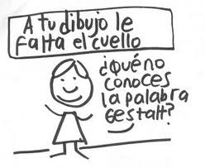
Se entiende generalmente como una “forma”, “figura”, “configuración” e incluso, “estructura” o “creación”

Slide 4
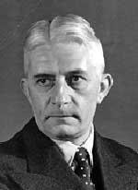
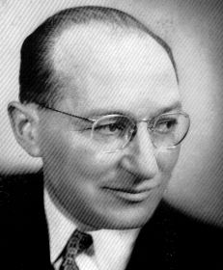
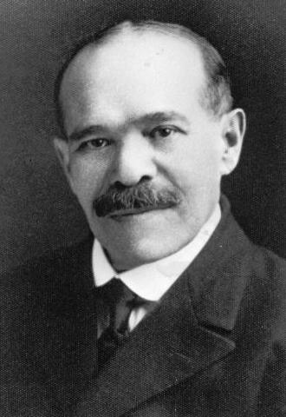
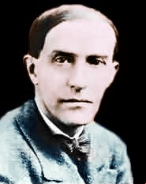
PSICOLOGÍA DE GESTLAT
Corriente de la psicología moderna, surgida en Alemania a principios del siglo XX.
Su fundador Max Wertheimer seguido por sus alumnos W. Köhler, Kurt Koffka y Kurt Lewin.
A esta psicología la podemos llamar como : psicología de la forma , de la estructura de la configuración o de la totalidad.
La mente configura, a través de ciertas leyes, los elementos que llegan a ella a través de los canales sensoriales (percepción) o de la memoria (pensamiento, inteligencia y resolución de problemas).

Slide 5
La Gestalt (conjunto,
configuración, totalidad o "forma")
En 1891, Ehrenfels hizo las primeras descripciones de inspiración gestáltica. Helmholtz, Mering, Wertheimer, Köhler (1), Koffka y Lewin lo desarrollaron en Alemania y luego en los EE.UU.
Guillaume lo introdujo en Francia. Con el tiempo, alcanzó difusión mundial, y gran influencia en las ciencias sociales, así como en la Estética y en la Crítica del Arte.

Slide 6
En 1912 Wertheimer y sus seguidores realizan el “fenómeno Phi”.
“ El Todo Es Más Que La Suma De Sus Partes”
• Realiza aportaciones al campo de lo perceptual – auditivo-visual - afirmando que la percepción del mundo se basa en configuraciones complejas. Formula las Leyes de la Organización perceptiva.

Slide 7
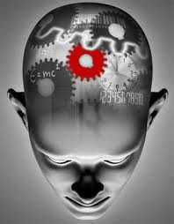
Antecedentes filosóficos y psicológicos

Slide 8
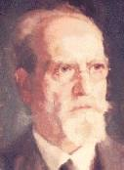
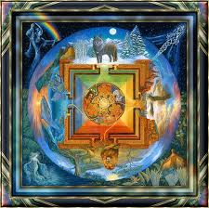
EDMUND HUSSERL: LA FENOMENOLOGIA
reconocida como la raíz teórica fundamental de esta escuela psicológica, debido a su comprensión de la experiencia consciente como una experiencia fenoménica

Slide 9
Su punto de partida es la experiencia humana consciente, el aspecto interno o subjetivo de la conducta humana. Rechaza al positivismo, por considerarlo inapropiado para el estudio de la conducta humana .
El Gestaltismo se basa, en una reflexión fenomenológica sobre "lo vivido" y afirma que, en la percepción humana, la totalidad es vivida antes que las partes que la forman y el valor de cada parte depende de su participación en el conjunto.
La "Gestalt" (o "forma") es el modo en que las partes se encuentran dispuestas en el todo.

Slide 10
LA TEORIA DEL CAMPO.
LA TEORIA DEL CAMPO: Obra de uno de los creadores de la "Gestaltpsychologie", Kurt Lewin (1890-1947), psicólogo alemán emigrado a los EE.UU.
Según sus propias palabras, "...difícilmente cabe llamar teoría a la teoría del campo...más exacto es denominarla método...un método para analizar las relaciones causales y erigir construcciones científicas"

Slide 11
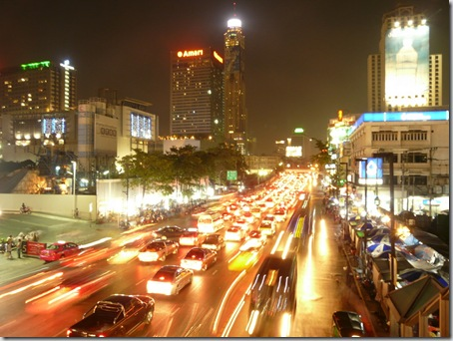
El ser humano posee una capacidad asombrosa para organizar el campo percibido. A veces, esas mismas formas archivadas en nuestro sistema cognitivo pueden dificultarnos el desempeño de tareas que requieren soluciones creativas.
Los psicólogos de la Gestalt consideran que la resolución de problemas
no se limita al empleo
de la experiencia pasada
. Sino que supone el
origen de algo nuevo.

Slide 12
Experimento de Köhler

Slide 13
APORTACIONES.
Estudio de la experiencia en su totalidad (objetiva y subjetiva) buscaba comprender:
* La conducta molecular ( sistema nervioso, muscular, glandular, etc.)
*Molar (actividades, conductas) y como influyen en el ambiente geográfico, creando un campo psicofísico en el que interactúan:
el ambiente conductual, aspectos subjetivos como: deseos, intenciones, éxitos, desilusiones, alegrías, penas, amores, odios.

Slide 14
Según los psicólogos de la Gestalt, nuestras experiencias dependen de los modelos que los estímulos forman y de la organización de la experiencia.
La importancia de la percepción en los acontecimientos psicológicos, ha llevado a los influenciados por la psicología de la Gestalt, a numerosas interpretaciones del aprendizaje, memoria y resolución de problemas.

Slide 15
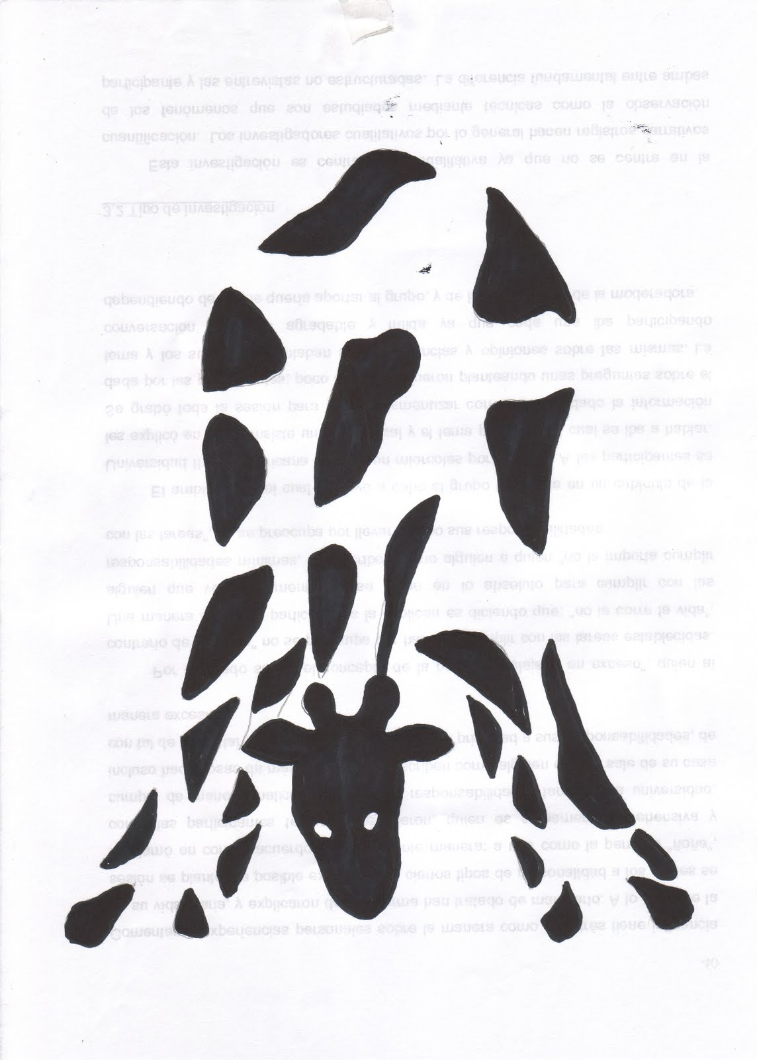
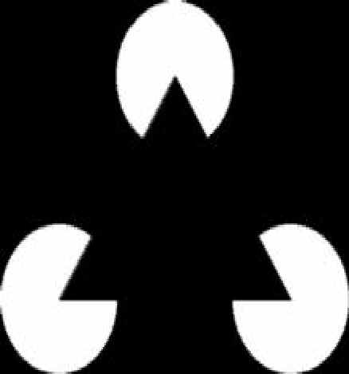
Leyes de la Organización perceptiva
Los elementos tienden a agruparse en figuras completas. Debido a que las áreas cerradas son mas estables y sencillas de captar.
Ley del cierre

Slide 16
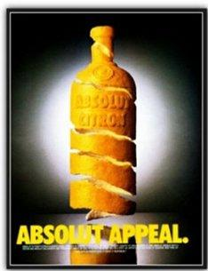
Ley del cierre

Slide 17
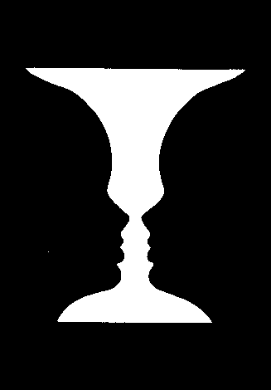
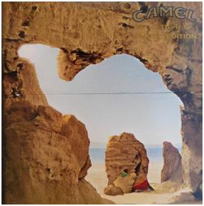
Ley figura-fondo
siempre percibimos en función de figura y fondo. Cada individuo puede percibir una imagen distinta (la figura o el fondo).

Slide 18
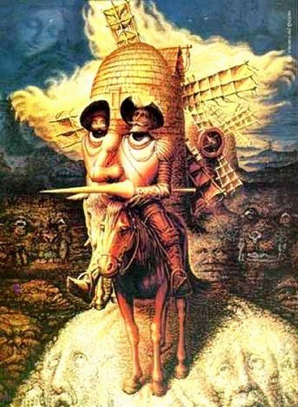
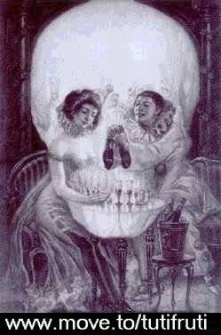
LEY FIGURA-FONDO

Slide 19
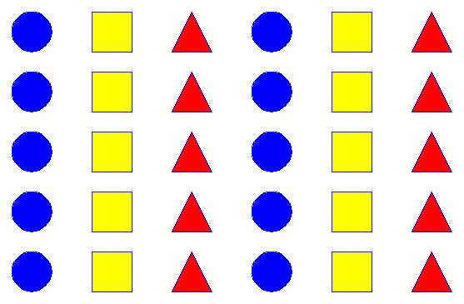
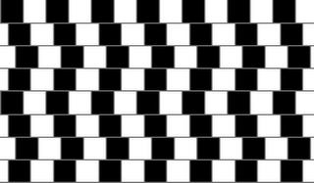
LEY DE SEMEJANZA
Los elementos similares(parecidos) tienden a agruparse y a diferenciarse de los otros que son diferentes a ellos.
En el ejemplo vemos automáticamente una línea horizontal y no verticalmente.

Slide 20
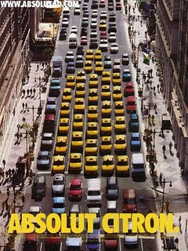
Ley de semejanza

Slide 21
Ley de la proximidad
Los elementos y figuras que están más próximos se ven como una unidad. A pesar de ser iguales a los demás.

Slide 22
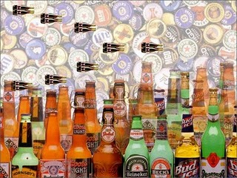
Ley de la proximidad

Slide 23
Ley de la simplicidad
Los estímulos confusos tienden a analizarse de la forma más simple.
La figura «A» se ve como un hexágono y la «B» como un cubo tridimensional, aunque la «A» podía verse como un cubo.

Slide 24
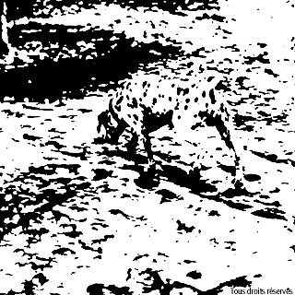
En esta imagen que es el símbolo de Coca Cola, se puede representar esta ley, ya que se presentan figuras organizadas y simétricas como un círculo. Las letras también son simétricas y legibles, es decir la imagen se ve armónica y clara.

Slide 25
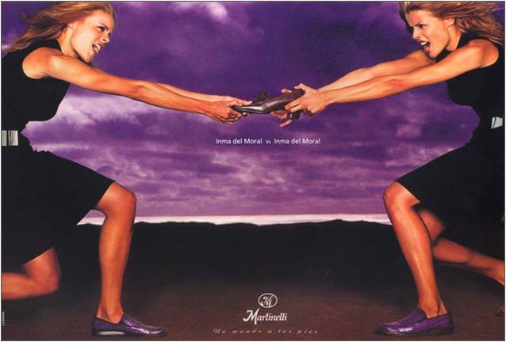
Ley de la simetría
El espacio limitado por dos bordes simétricos tiende a percibirse como una figura coherente. A pesar de que la líneas no están cerradas parecen delimitar un espacio, al ser simétricas.

Slide 26
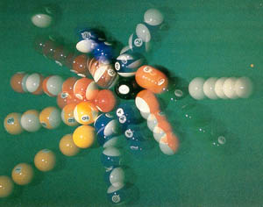
Ley de simetría

Slide 27
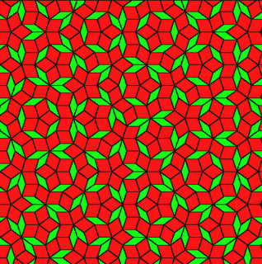
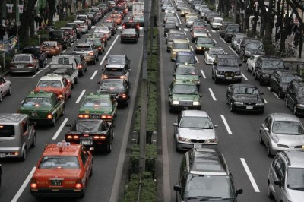
Ley de destino común
Se tiende a percibir como formando una unidad perceptual todos aquellos elementos que se mueven en la misma dirección y velocidad, y los podemos ver como una unidad.

Slide 28
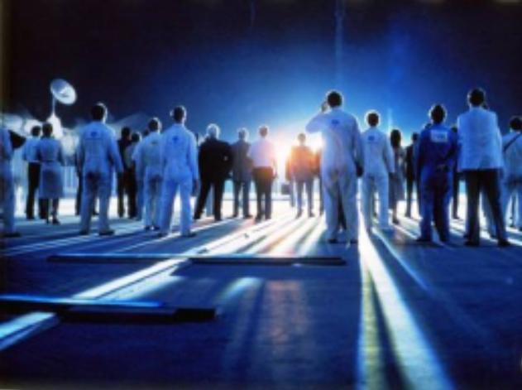
Destino común

Slide 29
GESTALT
OTRA FORMA DE LLAMARLA
FUNDADOR
AÑO Y LUGAR SEGUIDORES
ILUSIONES DE INTERES
LEYES
OBJETO DE ESTUDIO APORTACIONES

